Slide 1
IEC资源例会
2021 年 6 月 15 日

Slide 2
目录
1. 资源组例会
2. 部门事项宣贯

Slide 3
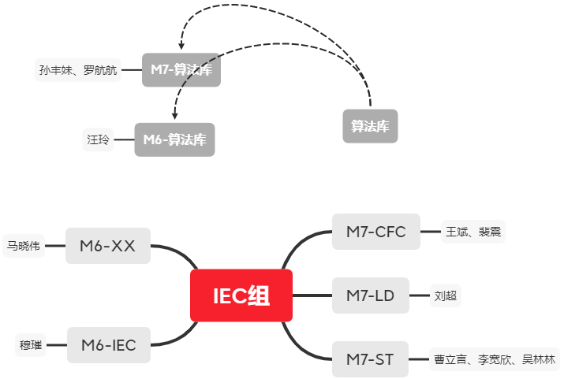
资源组例会
自我介绍
1. 姓名
2. 所在项目
3. 负责AT模块
例会周期
暂定为不定期举行
例会内容
资源组内部沟通
部门事项宣贯

Slide 4
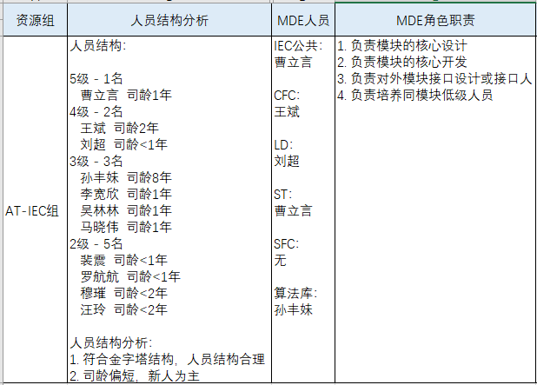
技术分享&业务分享
讨论主题

Slide 5
Thank you

